Slide 1

恒定电流
第二章

Slide 2
学案8 实验：测定金属的电阻率
目标定位
1.进一步掌握用伏安法测电阻的电路的设计思想.
2.掌握螺旋测微器的读数方法.
3.掌握测定金属电阻率的实验原理、实验过程及数据处理方法.

Slide 3
知识探究
自我检测

Slide 4
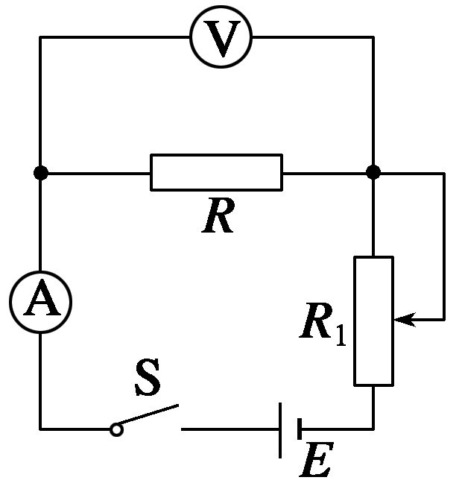
一、实验原理
知识探究
1.把金属丝接入电路中，用伏安法测金属丝的电阻R(R＝ ).电路原理图如图1所示.
2.用 测出金属丝的长度l，用 测出金属丝的直径d，算出横截面积S(S＝ ).
毫米刻度尺
螺
旋测微器
图1

Slide 5
二、实验器材
螺旋测微器、 、电压表、电流表、定值电阻、开关及导线、被测金属导线、电池、 .
毫米刻度尺
滑动变阻器

Slide 6
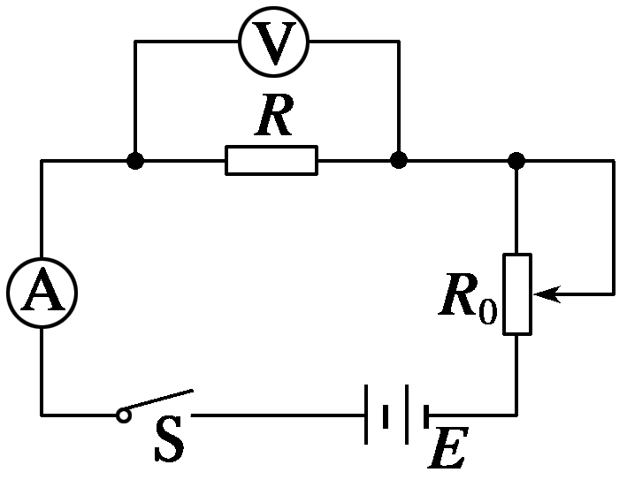
三、实验步骤
1.测直径：用螺旋测微器在被测金属导线上三个不同位置各测一次直径，并记录.
2.连电路：按如图2所示的电路图连接实验电路.
3.量长度：用 测量接入电路中的被测金属导线的有效长度，反复测量3次，并记录.
毫米刻度尺
图2

Slide 7
4.求电阻：把滑动变阻器的滑动触头调节到使接入电路中的电阻值 的位置，电路经检查确认无误后，闭合开关S.改变滑动变阻器滑动触头的位置，读出几组相应的电流表、电压表的示数I和U的值，记入表格内，断开开关S.
5.拆除实验电路，整理好实验器材.
最大

Slide 8
四、数据处理
电阻R的数值可用以下两种方法确定：
1.计算法：利用每次测量的U、I值分别计算出电阻，再求出电阻的平均值作为测量结果.
2.图象法：可建立I－U坐标系，将测量的U、I值描点作出图象，利用图象的斜率来求出电阻值R.

Slide 9
五、实验注意事项
1.因一般金属丝电阻较小，为了减少实验的系统误差，必须选择电流表外接法.
2.本实验若用限流式接法，在接通电源之前应将滑动变阻器调到阻值最大状态.
3.测量l时应测接入电路的电阻丝的有效长度(即两接线柱之间的长度)；在金属丝的3个不同位置上用螺旋测微器测量直径d.
4.电流不宜过大(电流表用0～0.6 A量程)，通电时间不宜太长，以免电阻率因温度升高而变化.

Slide 10
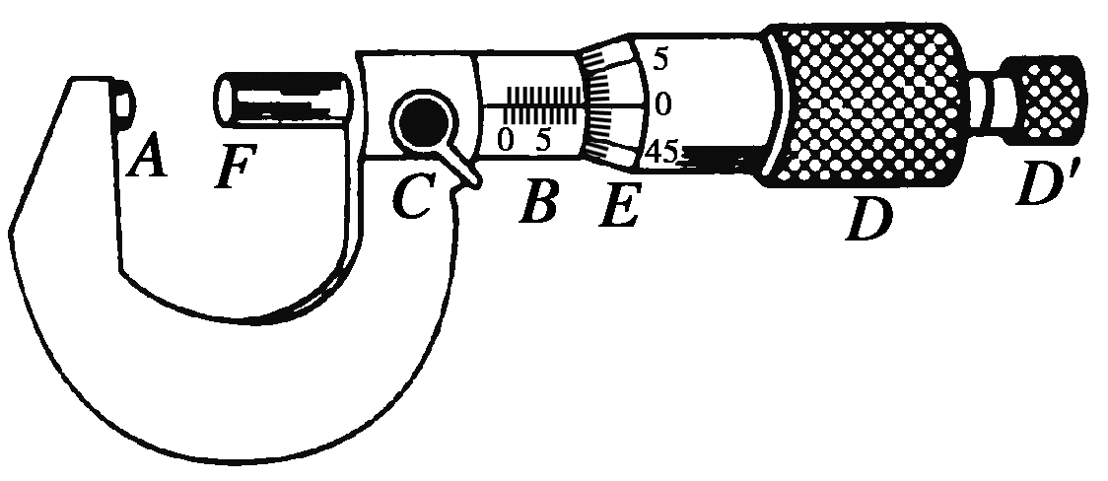
六、螺旋测微器
1.构造及原理：如图3所示，它的测砧A
和固定刻度B固定在尺架C上，可动刻度
E、旋钮D，微调旋钮D′是与测微螺杆
F连在一起的，并通过精密螺纹套在B上，精密螺纹的螺距是0.5 mm，即旋钮D每转一周，测微螺杆F前进或后退 mm，可动刻度分成50等份，每一等份表示 mm.
图3
0.5
0.01

Slide 11
2.使用方法：当A与F并拢时，可动刻度E的左边缘恰好跟固定刻度B的0刻度线重合，逆时针旋转旋钮D，将测微螺杆F旋出，把被测物体放入A、F之间的夹缝中，再顺时针旋转旋钮D，使A、F正好接触被测物.在使用时，F快要接触被测物时，要停止使用旋钮D，改用微调旋钮D′.

Slide 12
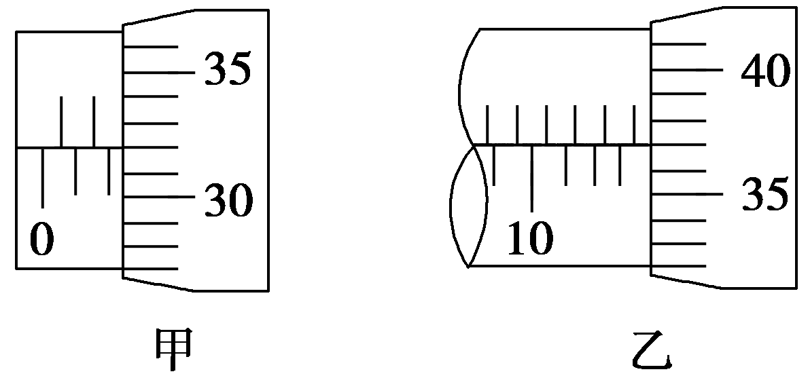
3.读数方法
L＝固定刻度示数＋可动刻度示数(估读一位)×分度值.
注意 (1)以毫米为单位时，小数点后面要有三位有效数字，特别是最后一位估读数字为零时，不能省略.
(2)在读数时注意半毫米刻度线是否已露出.
例如(如图4所示)
图4

Slide 13
甲图读数为：2 mm＋ ×0.01 mm＝ mm.
乙图读数为：13.5 mm＋ ×0.01 mm＝ mm.
32.0
2.320
37.0
13.870

Slide 14
典例精析
一、仪器的选择和电路的设计
例1 在测定金属的电阻率的实验中，可供选用的器材如下：
待测金属丝：R_{x}(阻值约4 Ω，额定电流约0.5 A)；
电压表：V(量程0～3 V，内阻约3 kΩ)；
电流表：A₁(量程0～0.6 A，内阻约0.2 Ω)；
A₂(量程0～3 A，内阻约0.05 Ω)；
电源：E₁(电源电压为3 V)；

Slide 15
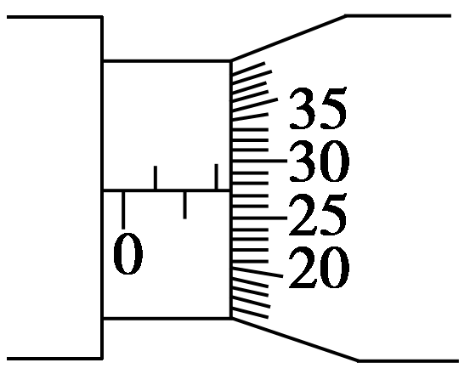
E₂(电源电压为12 V)；
滑动变阻器：R(最大阻值约20 Ω)；
螺旋测微器；毫米刻度尺；开关S；导线.
(1)用螺旋测微器测量金属丝的直径，示数如图5所示，读数为________mm.
解析 螺旋测微器的读数为：
1.5 mm＋27.4×0.01 mm＝1.774 mm.
图5
答案 1.774(1.772～1.776均正确)

Slide 16
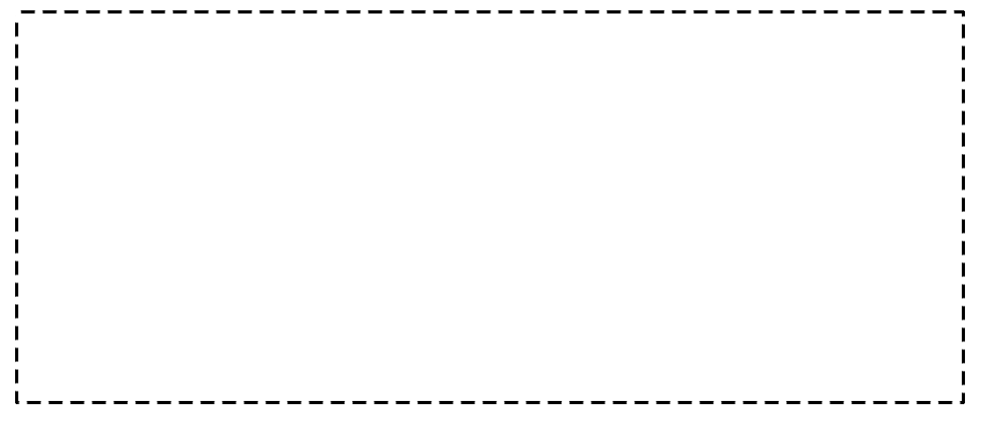
(2)若滑动变阻器采用限流式接法，为使测量尽量精确，电流表应选________，电源应选________(均填器材代号)，在虚线框中完成电路原理图.

Slide 17
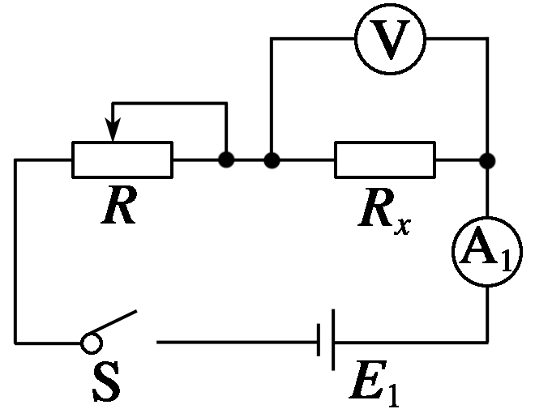
解析 在用伏安法测电阻的实验中，为使测量
尽量精确，则电流表、电压表指针需达到半偏
以上，又因待测金属丝的额定电流为0.5 A，所
以电流表选A₁，电源选E₁即可.电路原理图如图所示.
答案 A₁ E₁ 见解析图

Slide 18
二、数据处理和实物图的连线
例2 在测定金属的电阻率的实验中，金属丝长约0.8 m，直径小于1 mm，电阻在5 Ω左右，实验步骤如下：
(1)用毫米刻度尺测量金属丝的长度，测三次，求出平均值l，在金属丝的不同位置用__________测量直径，求出平均值d.
螺旋测微器
解析 金属丝的直径用螺旋测微器测量.

Slide 19
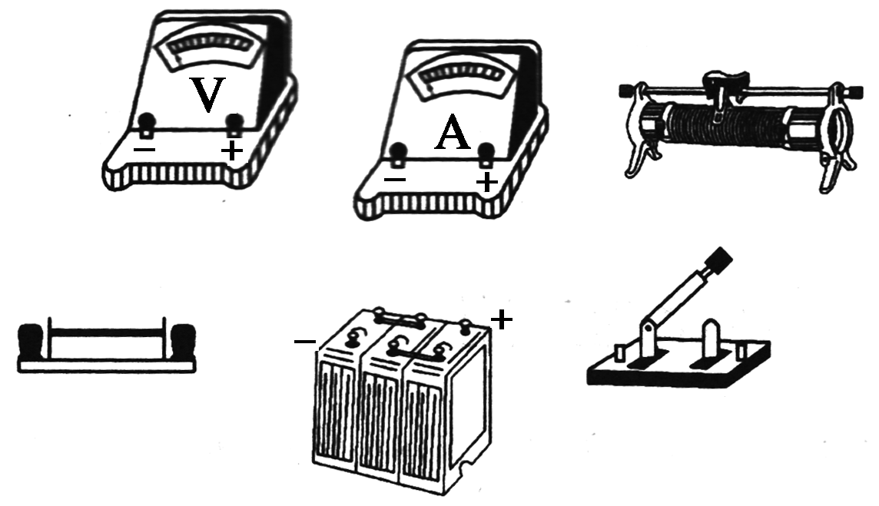
(2)用伏安法测量金属丝的电阻R.试把图6中所给的器材连接成测量R的合适的电路.图中电流表的量程为0～0.6 A，内阻接近1 Ω，电压表的量程为0～3 V，内阻为几千欧，电源的电动势为6 V，滑动变阻器的阻值为0～20 Ω，在闭合开关前，滑动变阻器的滑片应处于正确位置.
图6

Slide 20
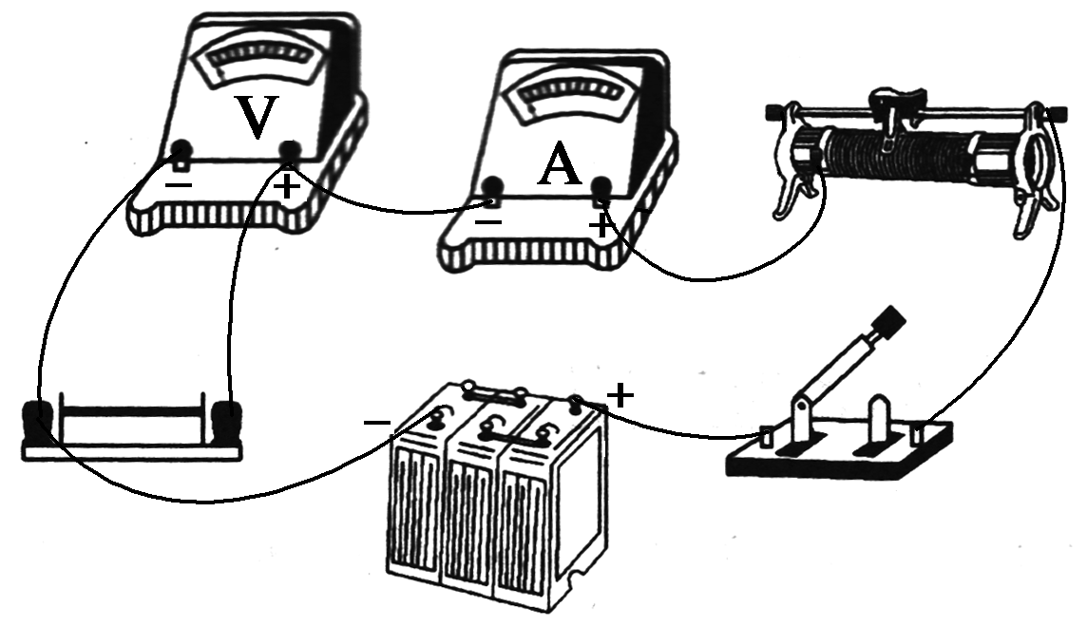
解析 连电路图时，由于被测金属丝的电阻值较小，因此应采用电流表外接法，并且滑动变阻器采取限流式接法，闭合开关前，滑动变阻器的滑片应处在最大阻值处.
答案 见解析图

Slide 21

(3)用上面测得的金属丝长度l、直径d和电阻R，可根据电阻率的表达式ρ＝________，算出所测金属的电阻率.

Slide 22
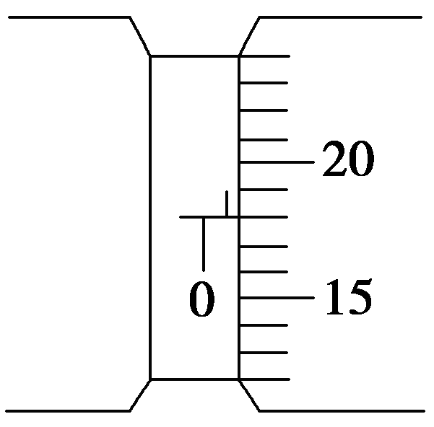
1
自我检测
在“测定金属的电阻率”的实验中，用螺旋测微器测量金属丝直径时的刻度位置如图7所示，用毫米刻度尺测出金属丝的长度l，金属丝的电阻大约为5 Ω，先用伏安法测出金属丝的电阻R，然后根据电阻定律计算出该金属材料的电阻率.
图7

Slide 23
1
(1)从图中读出金属丝的直径为________ mm.
0.680
解析 从螺旋测微器的固定刻度上可以看出，半毫米刻度线已经露出来，因此主尺上应读0.5 mm，可动刻度上接近第18个刻度线，可以估读0.180 mm，所以该金属丝直径应为0.5 mm＋0.180 mm＝0.680 mm.

Slide 24
1
(2)为此取来两节新的干电池、开关和若干导线及下列器材：
A.电压表0～3 V，内阻10 kΩ
B.电压表0～15 V，内阻50 kΩ
C.电流表0～0.6 A，内阻0.05 Ω
D.电流表0～3 A，内阻0.01 Ω
E.滑动变阻器，0～10 Ω
F.滑动变阻器，0～100 Ω

Slide 25
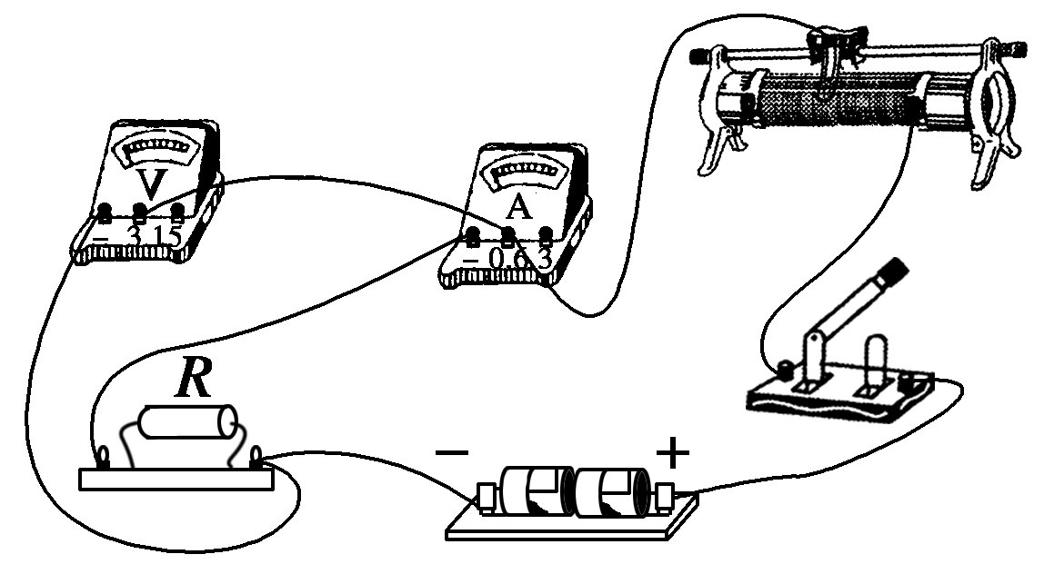
1
①要求较准确地测出其阻值，电压表应选__________，电流表应选__________，滑动变阻器应选________.(填序号)
②实验中某同学的实物接线如图8所示，请指出该同学实物接线中的两处明显错误.
图8

Slide 26
1
错误1：_________________________________________
错误2：_________________________________________
解析 ①由电路图知电源是两节干电池，电动势是3 V，用3 V量程的电压表A；因为电阻丝的电阻大约为5 Ω，如果把3 V的电动势全加在电阻丝上，电流才是0.6 A，因此用量程是0.6 A的电流表C；此题中金属丝的电阻大约为5 Ω，为了减小实验误差，应选10 Ω的滑动变阻器E.

Slide 27
1
答案 ①A C E
②导线连接在滑动变阻器的滑片上 采用了电流表内接法

Slide 28
更多精彩内容请登录
谢谢观看
www.91taoke.com

